Slide 1
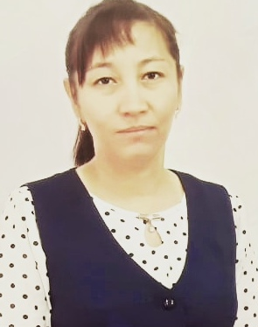
Ақмола облысы
Жақсы ауданы
Қ. Өскенбай атындағы Қима орта мектебі
Бастауыш сынып мұғалімі
Молдагалиева Асемгуль Камалиденовна
Баяндама
«Оқушылардың танымдық қабілеттерін SMART технология элементтерін қолдану арқылы дамыту»

Slide 2


Қазіргі кезеңде мектеп мұғалімінің алдында тұрған маңызды, жауапты міндеттердің бірі - оқушыға тиянақты білім беру. Оқыту барысында қолданылып жүрген көптеген технологиялар жеке тұлғаның жетілуіне, оқуды тиімділігінің негізін құруға бағытталған.

Slide 3
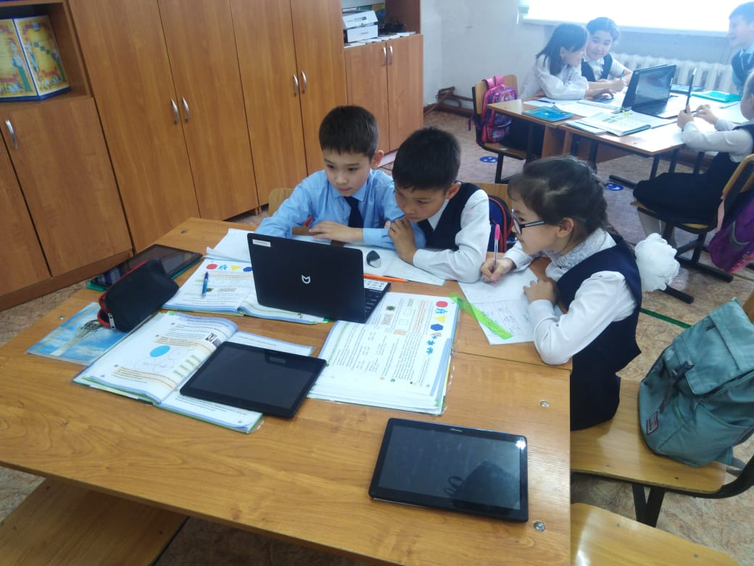
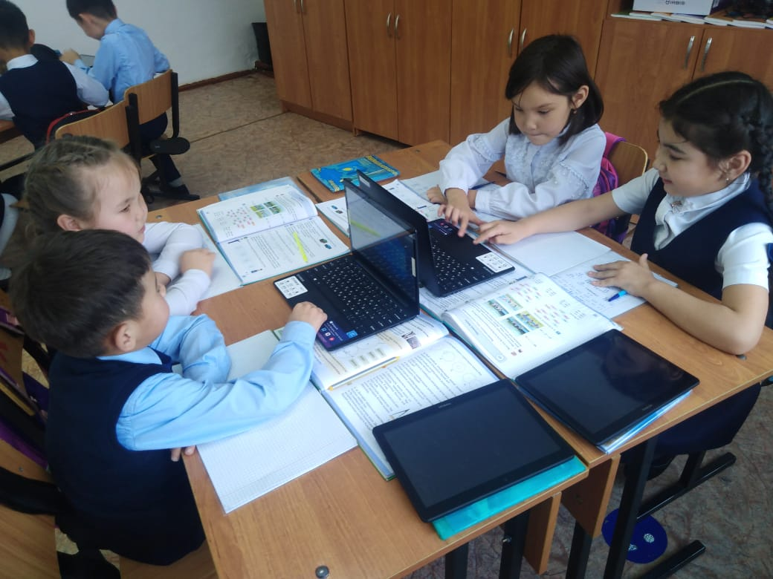
Білім негізі бастауыштан басталады. Бастауыш сынып оқушысы әр нәрсені білуге құмар, көзбен көріп, қолмен ұстағанды ұнатады. Мұғалім сабақ түсіндірген кезде оқушыға аса күш түсірмей жеңілден ауырға қарай, жалықтырмай, оқушының тиянақты білім алуына, мүмкіндіктер жасау қажет. Оны жүзеге асырудың бір жолы заман талабына сай SMART технологиясын қолдану.

Slide 4
SMART технологиясын пайдаланып оқыту төмендегідей мақсатты көздейді:
Оқушылардың ақпаратпен жұмыс жасау іскерлігін қалыптастыру арқылы коммуникативті қабілеттерін, ақыл-ойын, танымдық және шығармашылық қабілеттерін дамыту.
Алған білімдерін практикалық іс-әрекетте қолдануға үйрету.
Заман талабына сай іскер, жан-жақты, терең білімді, интеллектуалдық деңгейі жоғары шәкірт тәрбиелеу.

Slide 5

SMART технологияның келесі ақпарат құралдары:
Интербелсенді тақта
Ғаламтор кеңістігі
Электрондық оқулық
Планшет, смартфон

Slide 6
Ең бастысы SMART құралдарын ретінде ғаламтор желісі қолдану туралы айтып кетсек. Сабақтарымда ғаламтор желісін көбінесе пайдаланатын формалары мынандай:
Онлайн режимдегі тапсырмаларды орындау (Тест, есеп шығару, сызба толтыру, кесте толтыру т.б)
- Мәліметтер қоры ретінде пайдалану (аудио мен видео жазбалар)

Slide 7
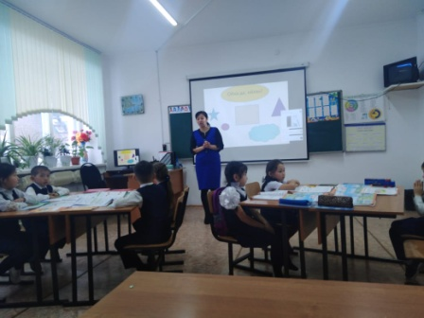
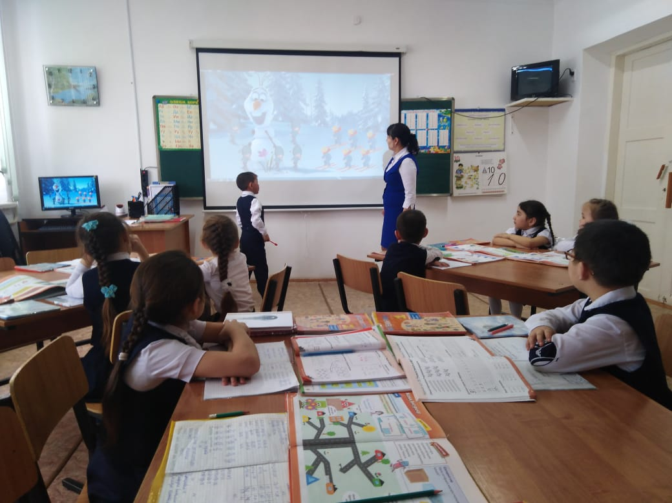
Өзімнің тәжірибеме тоқталып кетсем: өз сабақтарымда интерактивті тақта арқылы аудио мен видео жазбаларды, анықтамаларды, ережелерді, электронды оқулықтарды компьютер арқылы енгізіп, белгілі бір тақырып бойынша сабақта қолданамын.
Берілген тақырып бойынша әрбір оқушы жаттығуларды мен тапсырмаларды орындайды, тест тапсырмаларын шешіп, есеп шығару жұмыстарын жасауды үйренді.

Slide 8
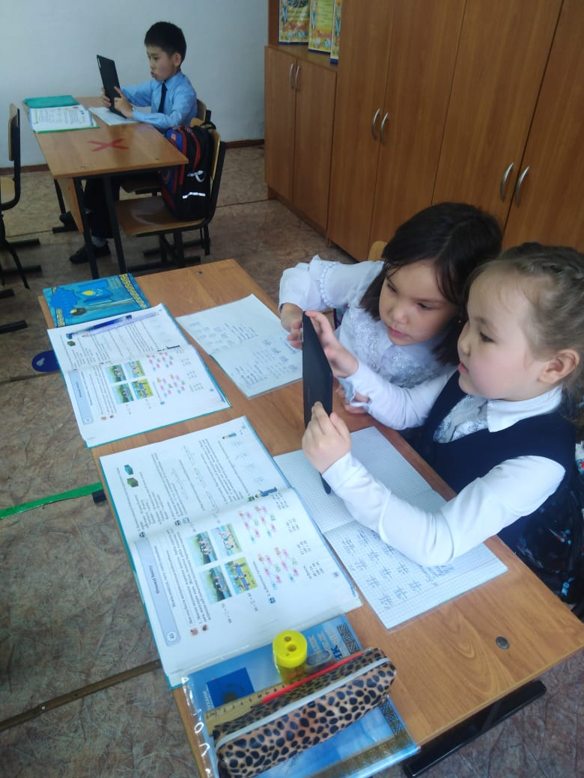
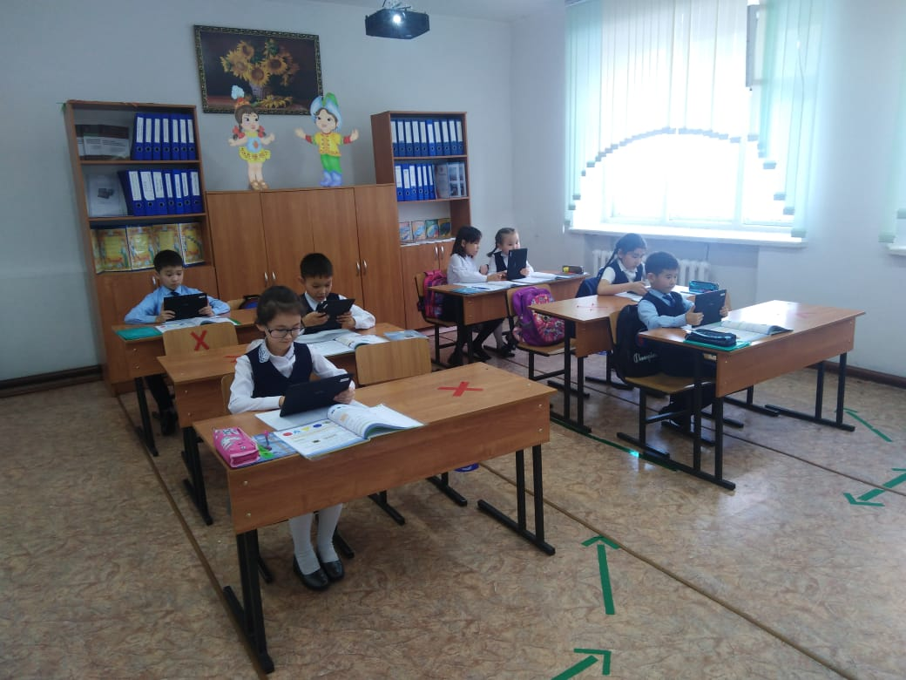
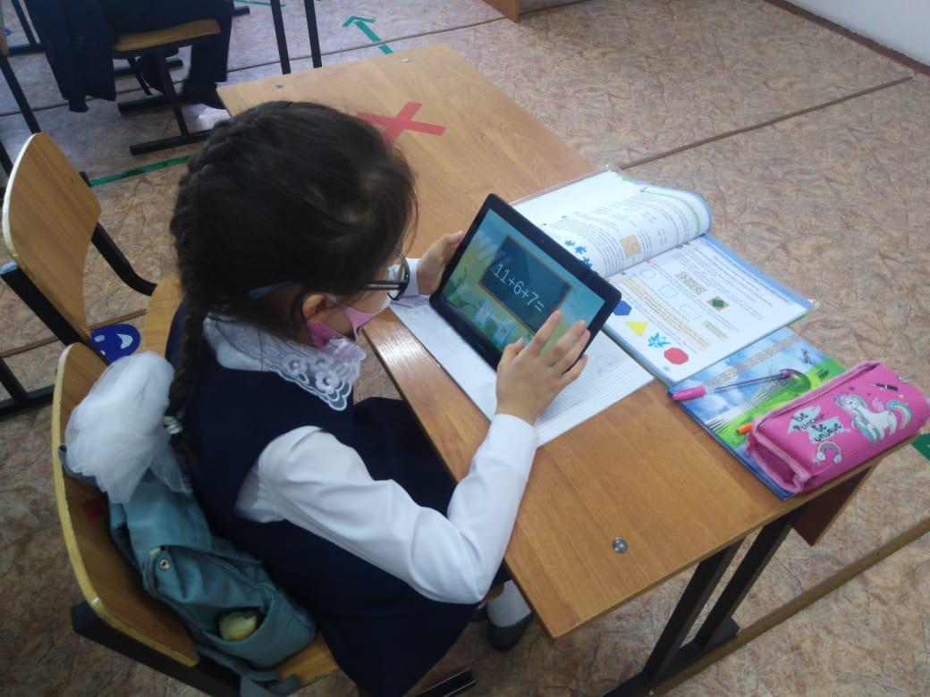
Сабақтарымда планшеттерді жиі қолданамын, әрбір сабағым қызықты өту үшін тақырыпқа сәйкес планшет арқылы play market жүйесінен алынған өте қызықты ойын жаттығуларын сабақтарымда пайдаланамын. Мысалы: математика сабағында логикалық жаттығулар, белгісіз санды табу, есеп шығару сияқты тапсырмаларды орындайды. Қазақ тілі сабағынан артық сөзді тап, сөйлемді толықтыр, жұмбақты шеш деген тапсырмаларды орындайды. Әліппе сабағынан дыбыстарды жаттау, кестені толтыру, дыбыс түрлерін ажырату тапсырмаларын орындайды.
Осындай ойындар түрлерін сабақ барысында ойын түрінде қолданамын және оқушылардың ойлау, есте сақтау, сөйлеу, жазу қабілеттерін арттыруға көптеген көмегін тигізеді.

Slide 9
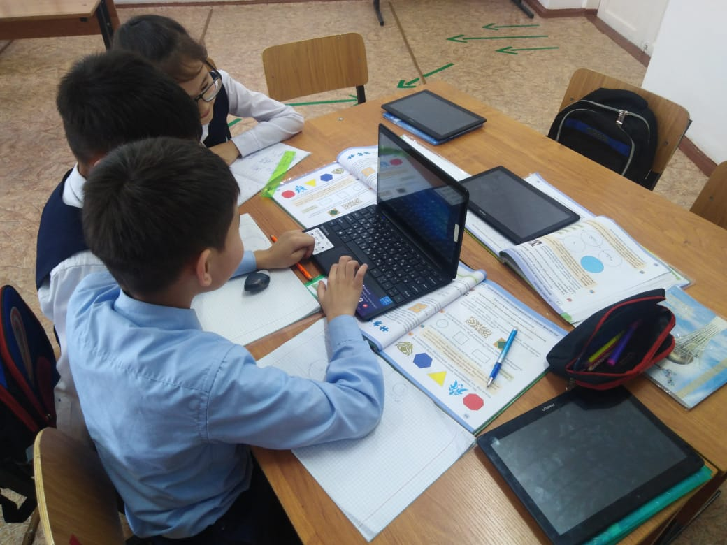
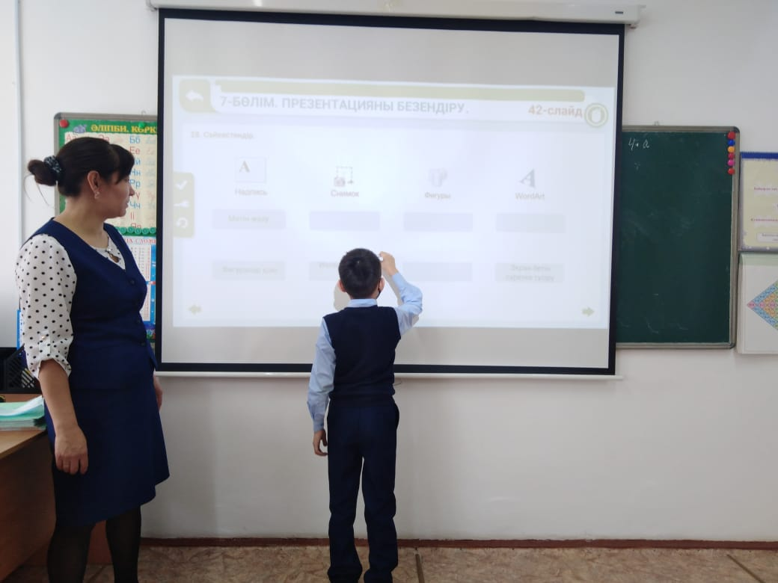
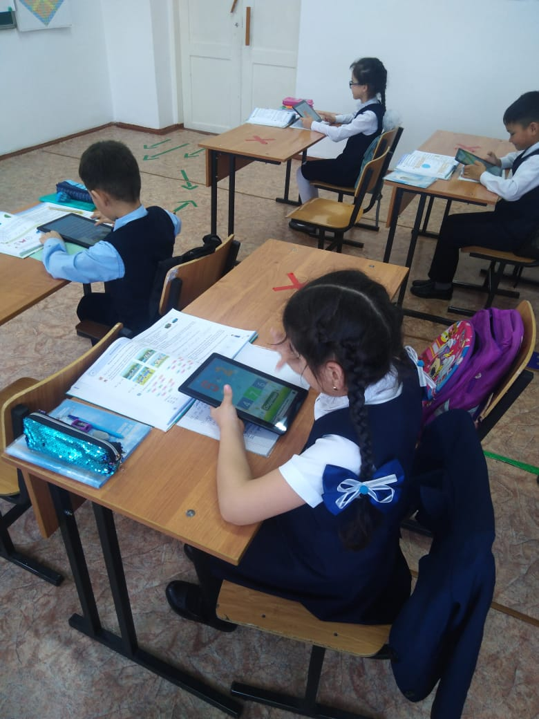
Осы SMART технологиясын қолдану аясында көптеген нәтижеге жетуге болады:
Оқушылардың сабаққа қызықты әрі белсенді қатысуына ықпал ете алады.
Сабаққа қажетті құралдарды ресурстар сайтынан алуға немесе интернетпен жұмыс жасауға болады.
Оқушылардың жеке және әлеуметтік қабілеттерін арттыра отырып, жұптық және топпен жұмыс жасауға көмектеседі.
Егер сабаққа керек материалдар әзір болса, сабақ жақсы өтуіне септігін тигізеді.

Slide 10
Қорыта айтқанда, бастауыш сынып сабақтарыңда SMART технология оқушының жаңа ақпаратты меңгеріп, өз бетінше ізденуіне, пәнге деген қызығушылығын арттыруда, мектепте алған білімін күнделікті өмірде жасқанбай қолдануға септігін тигізеді.

